Slide 1
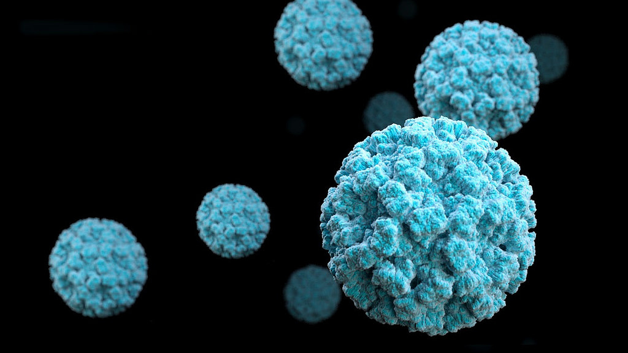
Norovirus
Infectieziekten RIVM

Slide 2
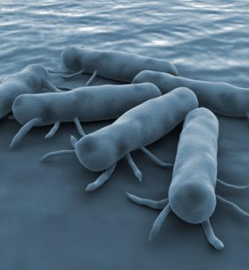
Inhoudsopgaven
Wat houdt Norovirus in?
Oorzaak
Symptomen
Behandeling
Voorkomen van Norovirus

Slide 3
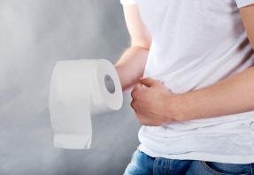
Wat houdt de Norovirus in?
Veroorzaken ‘Buikgriep’
Virus
Erg Besmettelijk
Per jaar 4,5 miljoen Nederlanders hebben buikgriep
Half miljoen veroorzaakt door norovirus

Slide 4
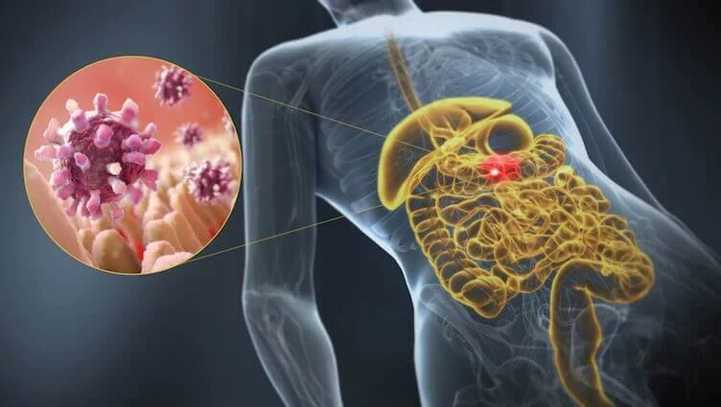
Oorzaak
Ontsteking van de darmen
Virus in de ontlasting en braaksel
Besmetten via handen

Slide 5
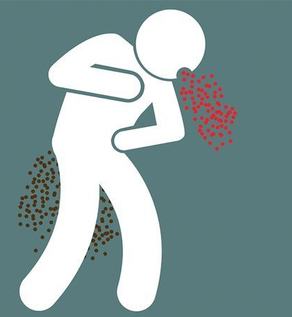
Symptomen
Braken
Diarree
Misselijkheid
Koorts
Hoofdpijn
Buikpijn
Buikkramp

Slide 6
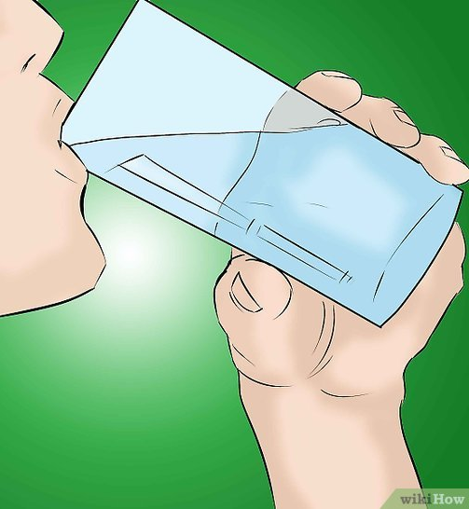
Behandeling
Gaat meestal vanzelf over
2 tot 3 dagen
Bij kinderen kan het lang duren
Goed drinken

Slide 7
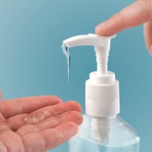
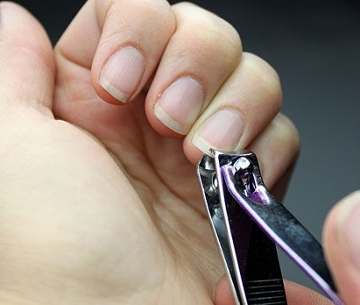
Voorkomen Norovirus
Geen inenting of medicijnen om te voorkomen
Regelmatig goed handen wassen met water en zeep
Op veilige manier eten en drinken klaarmaken
Zorgen voor een schoon toilet
Houd de nagels kort
Gebruik van eigen handdoek/washandje

